Slide 1
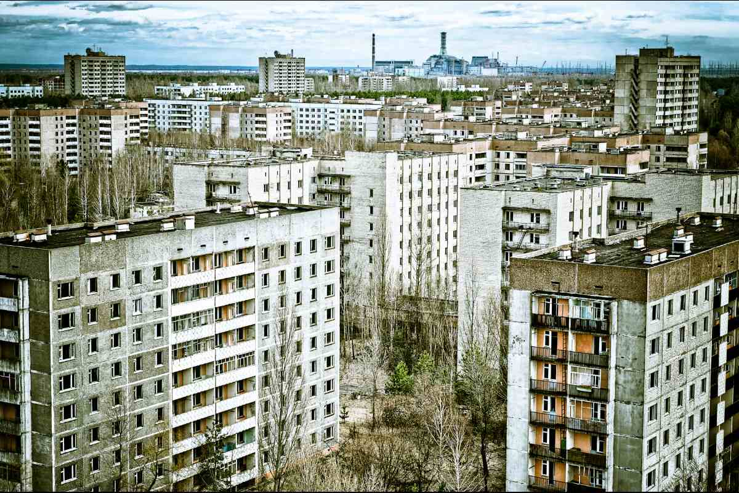
Czarnobyl

Slide 2
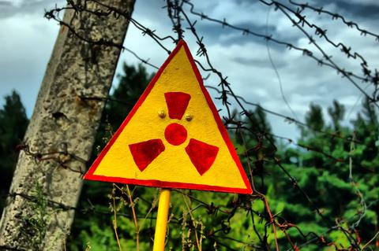
Co? Jak? Gdzie? Kiedy?
Katastrofa elektrowni jądrowej w Czarnobylu – wypadek jądrowy mający miejsce 26 kwietnia 1986 w reaktorze jądrowym bloku energetycznego nr 4 elektrowni jądrowej w Czarnobylu. W wyniku przegrzania reaktora doszło do wybuchu wodoru, pożaru oraz rozprzestrzenienia się substancji promieniotwórczych.

Slide 3
Prypeć – Miasto Widmo
Miasto zostało założone 4 lutego 1970 r. jako osiedle dla pracowników elektrowni jądrowej w Czarnobylu, w odległości około czterech kilometrów od samej elektrowni. 27 kwietnia 1986 r., dzień po katastrofie w Czarnobylu, zapadła decyzja ewakuacji miasta. Około 50 tysięcy mieszkańców do wieczora musiało opuścić swoje domy.
Dlaczego Miasto Widmo?
Służby ochrony komentują:
„To miasto jest nawiedzone! Sam widok tego chorego miejsca przyprawia o dreszcze!”
„Wszędzie opuszczone domy, szkoły, zabawki i to przerażające wesołe miasteczko! ”

Slide 4
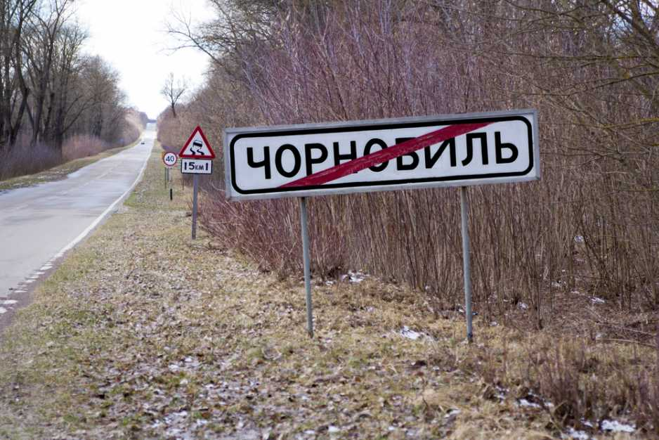
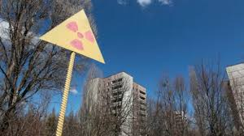
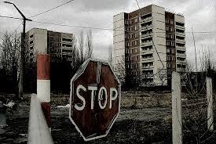
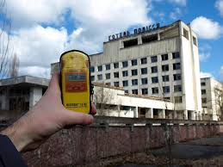
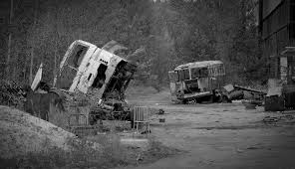

Slide 5
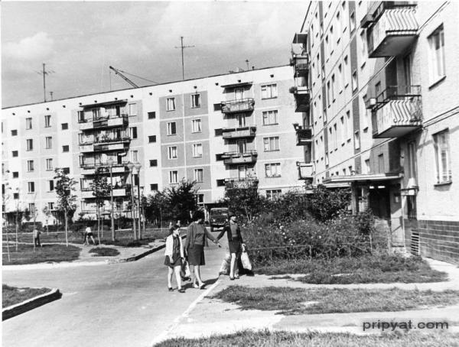
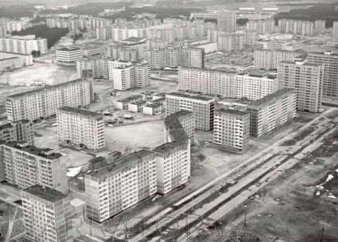
Prypeć
Przed
Po

Slide 6
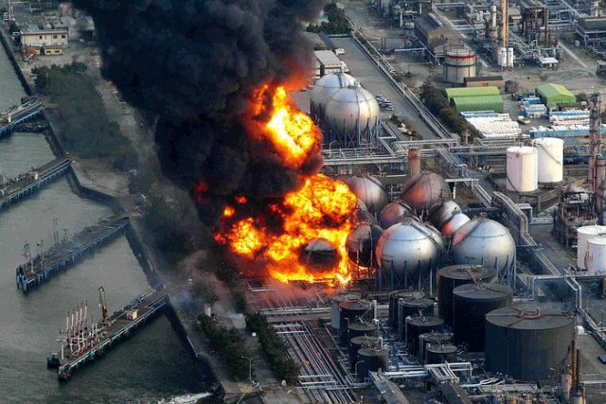
Pierwszy wybuch miał miejsce 26 kwietnia 1986 o godzinie 1:23:04, natomiast drugi zaraz po nim.

Slide 7
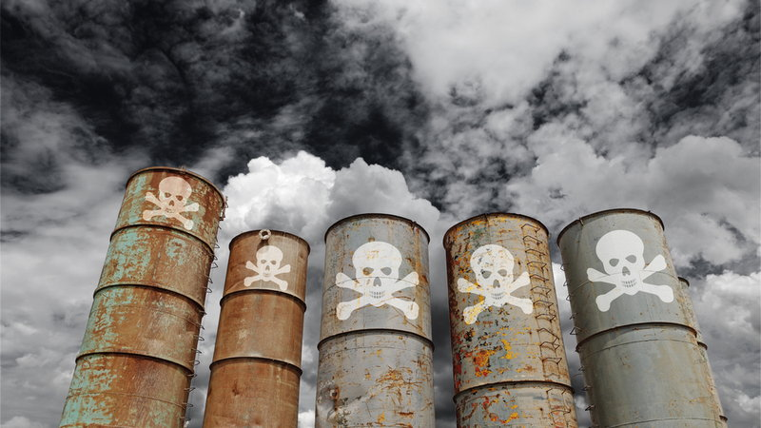
Skutki wybuchu elektrowni
134 pracowników elektrowni jądrowej i członków ekip ratowniczych było narażonych na działanie bardzo wysokich dawek promieniowania jonizującego,
Zachorowało około 30 tys. ludzi spośród 400 tys.
Ludność cywilna musiała opuszczać swoje włości z rejonu najbardziej skażonego chmurą radioaktywną (do 30 km od miejsca katastrofy)
Pod względem radioaktywności strefa Czarnobyla jest dziś jednym z najbardziej niebezpiecznych miejsc na świecie
Szczątki zrujnowanego reaktora kryją dziesiątki tysięcy ton paliwa jądrowego
Rak równowagi emocjonalnej, lęki, depresje i zaburzenia snu związane ze stresem z powodu awarii i związanej z nią akcji przesiedleń.

Slide 8
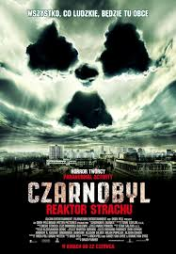
Na podstawie katastrofy nakręcono horror „Reaktor strachu”, sześcioro młodych ludzi, szukających ekstremalnych wrażeń, wynajmuje przewodnika. Ten, mimo surowych zakazów, zabiera ich do owianego tajemnicą miasta-widmo.

Slide 9
Istnieje skala oceny tego typu wydarzeń: jest to skala INES, czyli międzynarodowa skala zdarzeń jądrowych i radiologicznych. Obejmuje ona wartości od 0 do 7. Katastrofa w Czarnobylu otrzymała siódemkę – najwyższą notę.

Slide 10
Według najnowszych badań okazuje się, że promieniowanie będzie trwało około 300.000 lat.

Slide 11
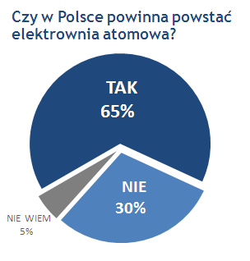
Czy Polacy chcą by w Polsce wybudowano elektrownię jądrową?

Slide 12
REAKTOR W POLSCE ORAZ DZIAŁANIA:
Reaktor Ewa, którego nazwa pochodzi od słów Eksperymentalny, Wodny, Atomowy, został uruchomiony w 1958 roku pod Warszawą - w Instytucie Badań Jądrowych w Otwocku-Świerku. Był to pierwszy, doświadczalny reaktor w Polsce. Dzięki niemu - czym szczyci się IBN - rozwinęła się fizyka reaktorowa, inżynieria reaktorowa i elektronika jądrowa. Instytut stał się znaczącym na arenie międzynarodowej miejscem rozwoju badań neutronowych, zastosowań technik jądrowych, wytwarzaniu izotopów i związków znaczonych izotopami radioaktywnymi, fizyki i techniki reaktorowej. Był jednym z najdłużej eksploatowanych reaktorów badawczych na świecie. 16 lat po uruchomieniu Ewy, w grudniu 1974 roku, powołano do życia Marię, od imienia słynnej polskiej noblistki Marii Skłodowskiej-Curie. Od 1995 roku - momentu, w którym oficjalnie zakończyła się działalności Ewy - Maria stała się jedynym działającym reaktorem jądrowym w Polsce.

Slide 13
Reaktory zbiornikowe, w których rdzeń jest zamknięty w stalowym, grubościennym zbiorniku: Reaktor wodno-ciśnieniowy PWR – w tym reaktorze moderatorem (czyli substancją służącą do spowalniania neutronów) jest zwykła woda pod ciśnieniem 15 MPa. Woda stanowi również chłodziwo. Te reaktory są bezpieczne i najbardziej rozpowszechnione. Ok. 65% energii wytwarzanej w elektrowniach jądrowych, powstaje w reaktorach typu PWR. Reaktory WWER- wodno-wodny reaktor energetyczny), to reaktory, które były produkowane w Związku Radzieckim, a ich budowa nie różni się w sposób znaczący od reaktorów PWR. Reaktor wodny wrzący BWR – reaktor, którego moderatorem i chłodziwem, podobnie jak w przypadku reaktora PWR jest woda, w odróżnieniu jednak od niego – krąży ona w jednym obiegu. Reaktory kanałowe, zbudowane z ciśnieniowych kanałów o niewielkiej średnicy: Reaktory CANDU (Canadian Deuterium Uranium) – kanadyjskie reaktory, w których moderatorem i chłodziwem jest ciężka woda. Dzięki temu, że ciężka woda bardzo efektywnie spowalnia neutrony, a przy tym, pochłania ich mniej niż zwykła woda, możliwe jest wykorzystanie jako paliwa niewzbogaconego uranu. Reaktory RBMK (Reaktor Kanałowy Wielkiej Mocy) – reaktor, w którym moderatorem jest grafit. W reaktorach tego typu możliwe jest wykorzystanie naturalnego, niewzbogaconego uranu, dzięki czemu reaktory te są bardzo ekonomiczne. Jednocześnie jednak niestabilne, co stało się przyczyną katastrofy w Czarnobylu. Obecnie reaktory RBMK działają w Rosji i na Litwie, tu niedługo ma być wyłączony.

Slide 14
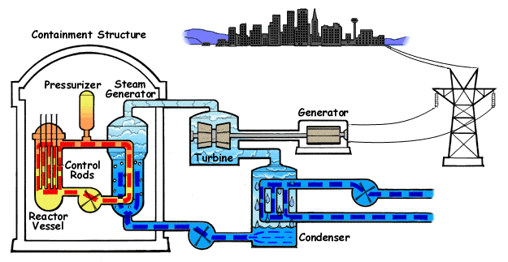
BUDOWA I DZIAŁANIA ELEKTROWNI: Wbrew pozorom, działanie elektrowni atomowej nie jest bardziej skomplikowane od działania elektrowni opalanej węglem. Główna różnica pomiędzy tymi dwoma typami elektrowni polega na sposobie wytworzenia ciepła. W elektrowni węglowej ciepło powstaje w wyniku spalenia węgla, natomiast w elektrowni jądrowej – ciepło to produkt rozszczepienia jąder uranu zachodzącego w reaktorze.

Slide 15
Dziękujemy za uwagę ☺
Prezentację wykonały: Magda i Patrycja

